Slide 1
Анімація об’єктів в PowerPoint 2007.
Стильове оформлення презентацій

Slide 2
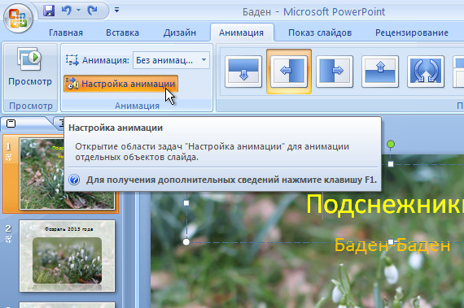
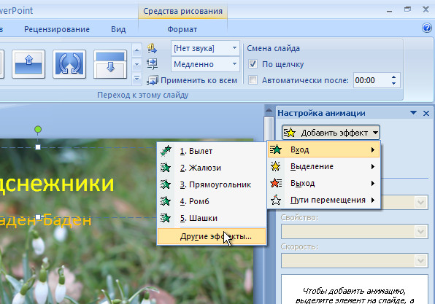
Анімація об’єктів в PowerPoint 2007

Slide 3
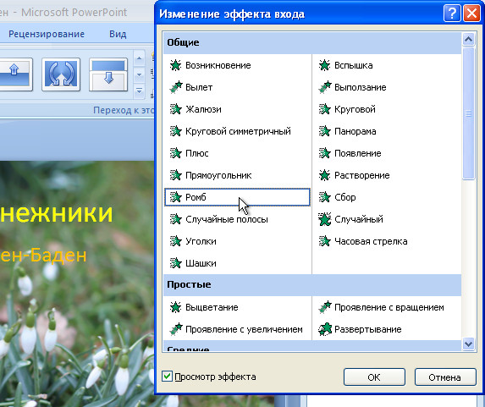
Анімація об’єктів в PowerPoint 2007

Slide 4
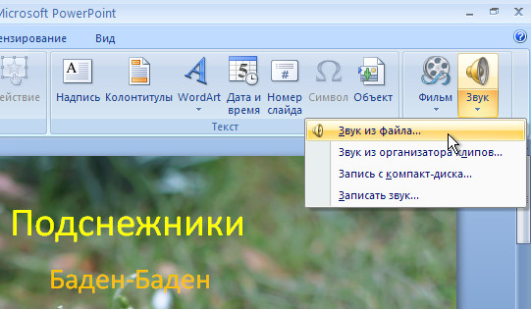
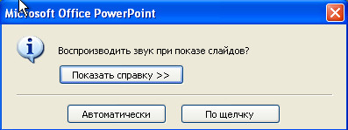
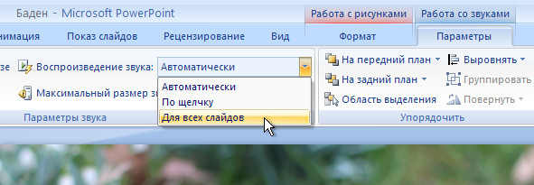
Додавання звуку до слайдів

Slide 5
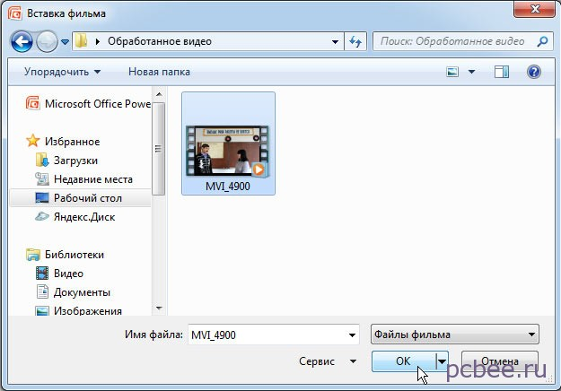
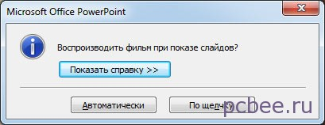
Додавання відео до слайдів

Slide 6
Стильове оформлення презентацій

Slide 7
Стильове оформлення презентацій

Slide 8
Показ слайдів

Slide 9
Демонстрація презентацій

Slide 10
Демонстрація презентацій

